Slide 1
Nhóm CLHD
Đề Tài
HỆ THỐNG QUẢN LÝ GHI CHÚ
VÀ THÔNG TIN RIÊNG TƯ
Giảng viên hướng dẫn: Nguyễn Hoàng Việt
Sinh viên thực hiện:
Võ Quang Lam MSSV: 0306241212
Lê Phú Cường MSSV: 0306241188
Nguyễn Tiến Dũng MSSV: 0306241184
Lương Võ Khôi Hùng MSSV: 0306241201

Slide 2
NỘI DUNG BÁO CÁO
/ AGENDA
1
Lý do chọn đề tài & Mục tiêu
Bối cảnh lưu trữ dữ liệu cá nhân và nhu cầu bảo mật.
2
Kiến trúc & Công nghệ
Kiến trúc Client - Server, React.js, Express.js và Node.js Crypto.
3
Phân hệ Ghi chú & Chủ đề
Tổ chức theo Topic, slug URL và thao tác CRUD.
4
Phân hệ Riêng tư & Mã hóa
Xác thực Session, mã hóa dữ liệu với Crypto Module.
5
Cấu trúc Dữ liệu JSON Store
Cơ chế lưu trữ đĩa, quản lý file cho từng người dùng.
6
Kiểm thử & Đánh giá
Kết quả kịch bản test chức năng, ngoại lệ và bảo mật.
7
Kết luận & Hướng phát triển
Đánh giá tổng quan và định hướng nâng cấp hệ thống.

Slide 3
BỐI CẢNH & MỤC TIÊU ĐỀ TÀI
Đặt vấn đề
- Nhu cầu lưu trữ công việc, học tập và ý tưởng cá nhân trên môi trường số ngày càng cao.
- Các ứng dụng thông thường chưa phân biệt rõ ràng giữa thông tin công khai và thông tin nhạy cảm (mật khẩu, tài khoản, ghi chú riêng).
Giải pháp đề xuất
- Xây dựng ứng dụng Web đơn giản, tốc độ phản hồi nhanh, giao diện thân thiện.
- Phân loại ghi chú theo từng Chủ đề (topics) với đường dẫn URL tối ưu (slug).
- Tích hợp Khu vực Riêng tư (Private Area) được bảo vệ bằng mật khẩu và mã hóa dữ liệu trước khi lưu.

Slide 4
KIẾN TRÚC HỆ THỐNG & CÔNG NGHỆ
1
3
Giao diện SPA (Single Page Application) mượt mà.
Quản lý trạng thái bằng AppContext và hệ thống thông báo ToastContext .
Frontend
(React.js + Vite)
2
Modular UI: NoteManager.jsx , Modal.jsx, TopicDialog.jsx, Spinner.jsx

Slide 5
KIẾN TRÚC HỆ THỐNG & CÔNG NGHỆ
1
3
Xây dựng RESTful API chuẩn hóa
( /api/notes, /api/topics, /api/private, /api/profile ).
Thư viện mã hóa crypto của Node.js.
Backend (Node.js + Express.js)
2
4
Kiểm soát lỗi trung gian quahttpError.js, validate.js và requireSession.js.
Cơ chế File Storage thao tác trực tiếp với các file .json.

Slide 6
QUẢN LÝ CHỦ ĐỀ VÀ GHI CHÚ THƯỜNG
Quản lý Ghi chú (Notes)
Tạo, chỉnh sửa, xóa chủ đề ghi chú
Thao tác CRUD bài viết trong từng chủ đề.
Tính năng Tìm kiếm (Search)
và Lọc ghi chú trực tiếp trên giao diện
Quản lý Chủ đề (Topics)
Tự động sinh slug cho tên chủ đề bằng module slug.js.
Đánh dấu ghi chú quan trọng, cập nhật thời gian sửa đổi tự động.

Slide 7
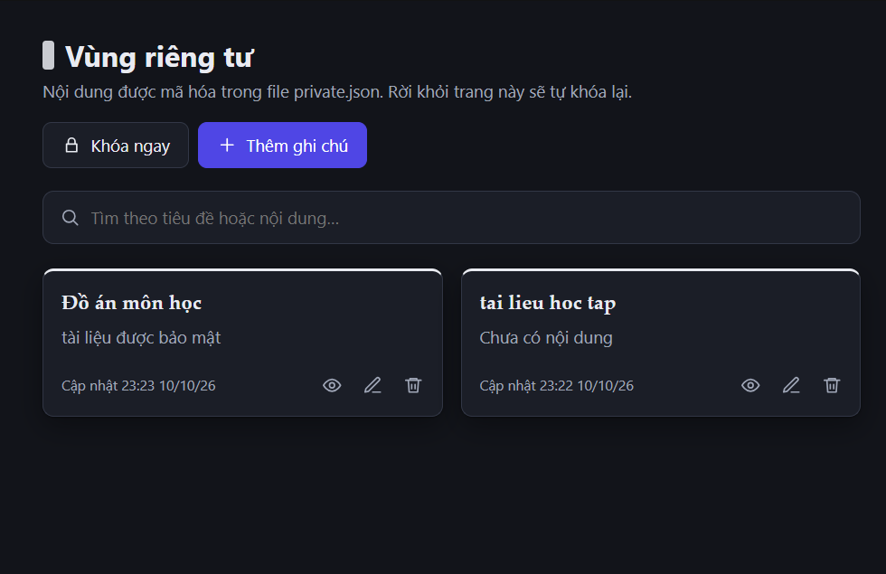
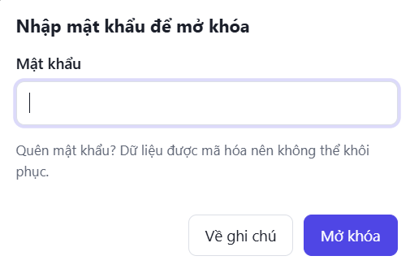
KHU VỰC RIÊNG TƯ & CƠ CHẾ MÃ HÓA
01
Bảo vệ khu vực riêng tư :
- Yêu cầu nhập mật khẩu xác thực riêng để mở khóa không gian bảo mật.
- Quản lý phiên làm việc bằng Middleware requireSession.js và sessionService.js.
02
Mã hóa dữ liệu đĩa
- Dữ liệu ghi chú riêng tư được mã hóa chuỗi bằng thuật toán mã hóa của Node.js crypto trước khi ghi xuống file đĩa.
- Đảm bảo ngay cả khi đọc trực tiếp file .json trên hệ thống file server, nội dung vẫn được bảo mật hoàn toàn.

Slide 8
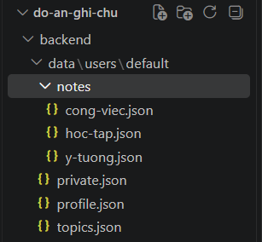
THIẾT KẾ DỮ LIỆU FILE-BASED STORAGE
CẤU TRÚC THƯ MỤC DATA
ĐÁNH GIÁ GIẢI PHÁP FILE STORE
Khởi chạy siêu nhanh: Không cần cài đặt CSDL cồng kềnh.
Cô lập dữ liệu cá nhân: Mỗi user một thư mục độc lập.
An toàn thao tác I/O: Thông qua helper `fileStore.js`.

Slide 9
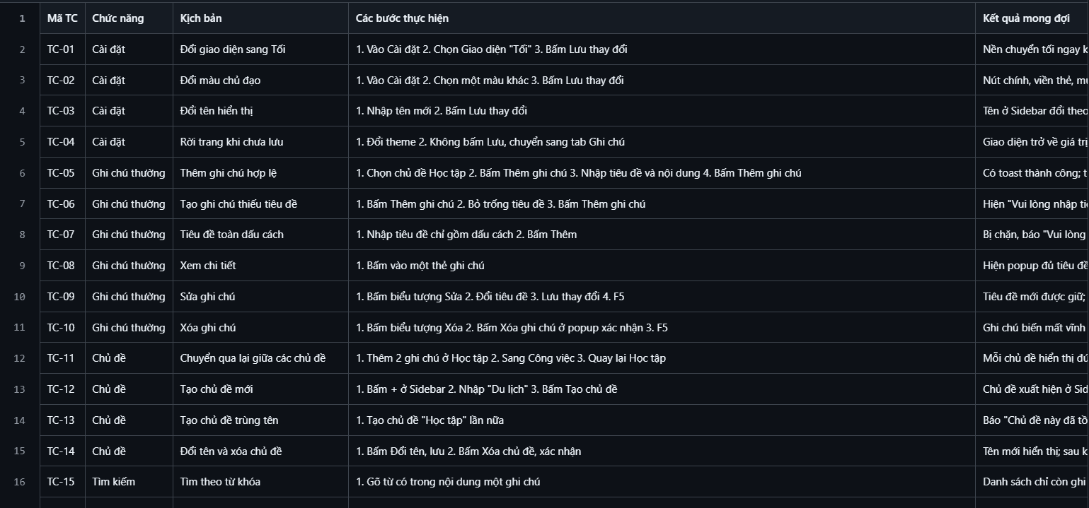
KIỂM THỬ HỆ THỐNG (TESTING & TESTCASES)

Slide 10

TỔNG KẾT ĐÁNH GIÁ & HƯỚNG PHÁT TRIỂN
KẾT QUẢ ĐẠT ĐƯỢC
HƯỚNG PHÁT TRIỂN TƯƠNG LAI
Hoàn thành 100% tính năng theoyêu cầu đề tài
Giao diện mượt mà, phản hồi nhanh, UX/UI tối ưu
Mã nguồn cấu trúc chuẩn hóa, bảo mật ghi chú an toàn
Mở rộng Cơ sở dữ liệu
Tăng cường
Bảo mật Nâng cao
Chuyển sang MongoDB / PostgreSQL khi mở rộng hệ thống scale lớn.
Tích hợp OTP / Xác thực 2 yếu tố (2FA) cho Khu vực Riêng tư.

Slide 11
Nhóm CLHD
THANKS
Cảm ơn thầy và các bạn đã lắng nghe

